Slide 1
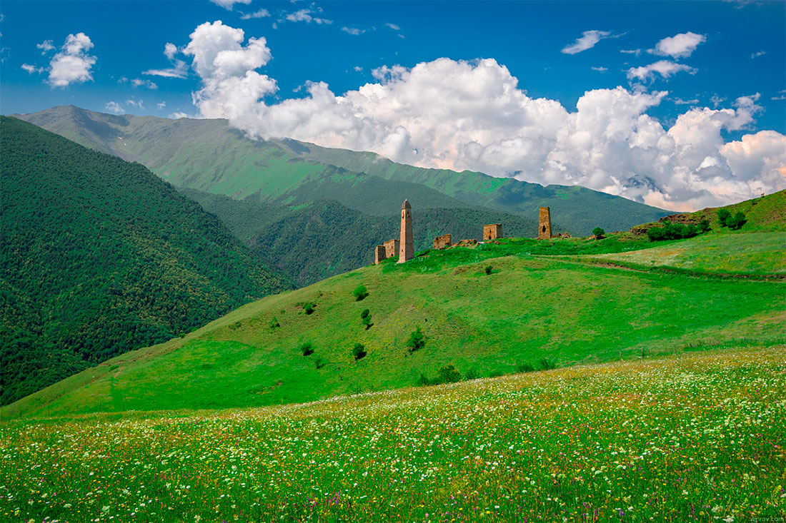
Пачхьалкхан бюджетни школал хьалхара дешаран учреждени
«Гуьмсан муниципальни к1оштан
Билтой-Юртара «Берийн беш № 1 «Малх»
Проект
«Ненан мотт – къоман йуьхь, халкъан орам»
Ненан мотт бека сан сица,
Ненан мотт йазло сан сица.
Сан бакъо йу иза бийца,
Амма йац бакъо и хийца.
Кечйинарг: кхетош- кхиорхо Ильсова Р.Р.

Slide 2
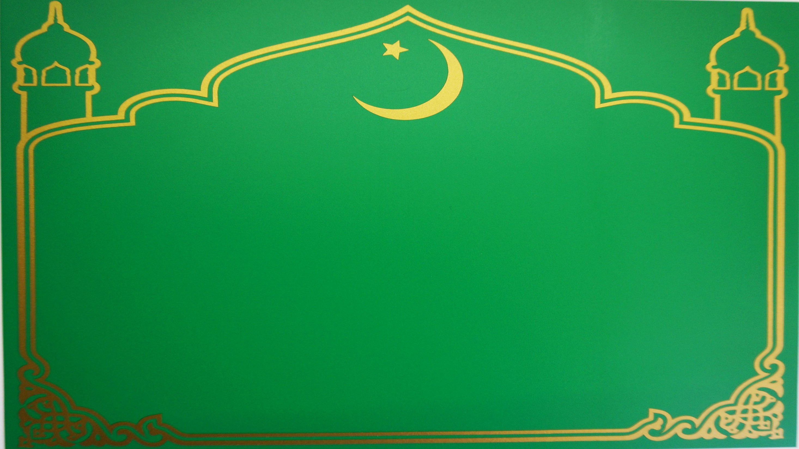
1алашо: нохчийн мотт хьал долуш хилар хаийтар, дозуш долу къамел кхиор.
Ненан матте болу безам лакхабаккхар.
1алашонаш:
1аморан: ненан маттах долу хаарш 1амор, нохчийн меттан хазалла, исбаьхьалла йовзийтар;
Кхиоран: мотт шарбар, къамел кхиор;
Кхетош – кхиоран: къона т1аьхье синоьздангаллехь кхетош – кхиор; нохчийн метта хазалла, цуьнан марзо кхиорхошна йовзийтар, ненан матте безам кхиор; Даймохк, Нана, Ненан мотт – цхьа з1е юй хаийтар.
Х1ара проект лерина ю вайн ишколе дахаза долчу берийн шен матте, шен нене, шен махке безам кхоллар а, и т1еч1аг1бар а.
Т1екхуьу къона т1аьхье дайн ламасташца, къоман г1иллакх-оьздангаллица, иман долуш хилийтарна лерина бу д1абаьхьна болу болх. Х1ара болх аса д1аболош кхочуш дан т1елаьцна коьрта ши декхар дара: ненан матте кхиорхойн безам кхоллар; биллина ненан мотт цаьрга бийцийтар. Х1ора занятехь, берийн ловзаршкахь, локхучу эшарехь, дуьйцучу туьйранашкахь, берашна вайн нохчийн къоман хаза г1иллакхаш довзийтира ас, цаьрга безам кхолларан т1ехь болх а бира.
Лазам: къона т1екхууьуш йолчу т1аьхьено ненан мотт кхоччуш буьйцаш ца хилар; йукъара д1абовш болчу меттанашна йукъахь нохчийн мотт хиларна болу кхерам.
Боцца чулацам
(аннотация)

Slide 3

Проектан эшам:
«Мотт бу-къам ду, мотт бац-къам дац». Дала деллачу не1матех уггаре коьртаниг шен ненан мотт бу. Мотт къоман са а, цуьнан куьзга а ду. Ненан маттал деза х1ума хила йиш яц къоман кхолламехь, х1унда аьлча, мотт байна къам дуьненан букъ т1ера д1адов.Ткъа къам, матто латтош ду. Шен мотт бицбинчо шен кхерч, ша схьаваьлла бух, дайн мохк бицбо. Шен махке бакъ болу безам хила йиш яц матте безам боцуш.Тахана вай ненан мотт бовш бац олу вай,ткъа ц1ена нохчийн мотт хууш берш дукха бац. Цхьа шо, ле ши шо хьалха санна вай бераша ненан мотт буьйцуш бац.Тахана вайн т1екхуьуш йолчу т1ехьено вай ненан мотт бицбахь церан кхане хир яц. Вешан г1иллакхаш вай д1атийсича, вайх нах хир дац. Ткъа г1иллакхаш муха ларлур ду, ненан мотт ца 1имийча, цуьнан дан ма дезза дола ца дича. Х1ора кхетош кхиорхочун декхар ду аьлла хета суна оца т1аьхь болх бар. Берийн бешахь дуьйна ненан мотт 1амор а, цунна бог1уш болу тидам т1ебахийтар - иза вайн коьрта декхар ду. Х1ара проект т1аьхь болх бар ч1ог1а пайденна ду берашна а, кхетош- кхиорхошна. Берашна шайн ненан мотт хаар - дуьненан бахам буй хуур ду, кхетош - кхиорхошна ненан маттах долу хаарш сов девр ду. Дала вайн ненан мотт беза, и лара хьекъал а, кхетам лойла вайна!

Slide 4

1алашо: нохчийн мотт хьал долуш хилар хаийтар, дозуш долу къамел кхиор.
Ненан матте болу безам лакхабаккхар.
1алашонаш:
1аморан: ненан маттах долу хаарш 1амор, нохчийн меттан хазалла, исбаьхьалла йовзийтар;
Кхиоран: мотт шарбар, къамел кхиор;
Кхетош – кхиоран: къона т1аьхье синоьздангаллехь кхетош – кхиор; нохчийн метта хазалла, цуьнан марзо кхиорхошна йовзийтар, ненан матте безам кхиор; Даймохк, Нана, Ненан мотт – цхьа з1е юй хаийтар.

Slide 5

Проектан коьрта чулацам:
Проект кхочуш йеш лелина йолу методаш:
Дешан:
исбаьхьаллийн литература йешар, байташ 1амор, берашца къамел дар,
туьйранаш дийцар, б1арга схьагуш долчунт1аьхь болх бар, суьрташка хьажар.
Берашца кхочуш бина болх (практическая работа):
дарс, меттаххьеран ловзарш, п1елгийн ловзарш, туьйран сюжет х1оттор,
сюжетно –ролевой ловзар, «Хаарийн б1ов» ц1е йолу къовсам.

Slide 6
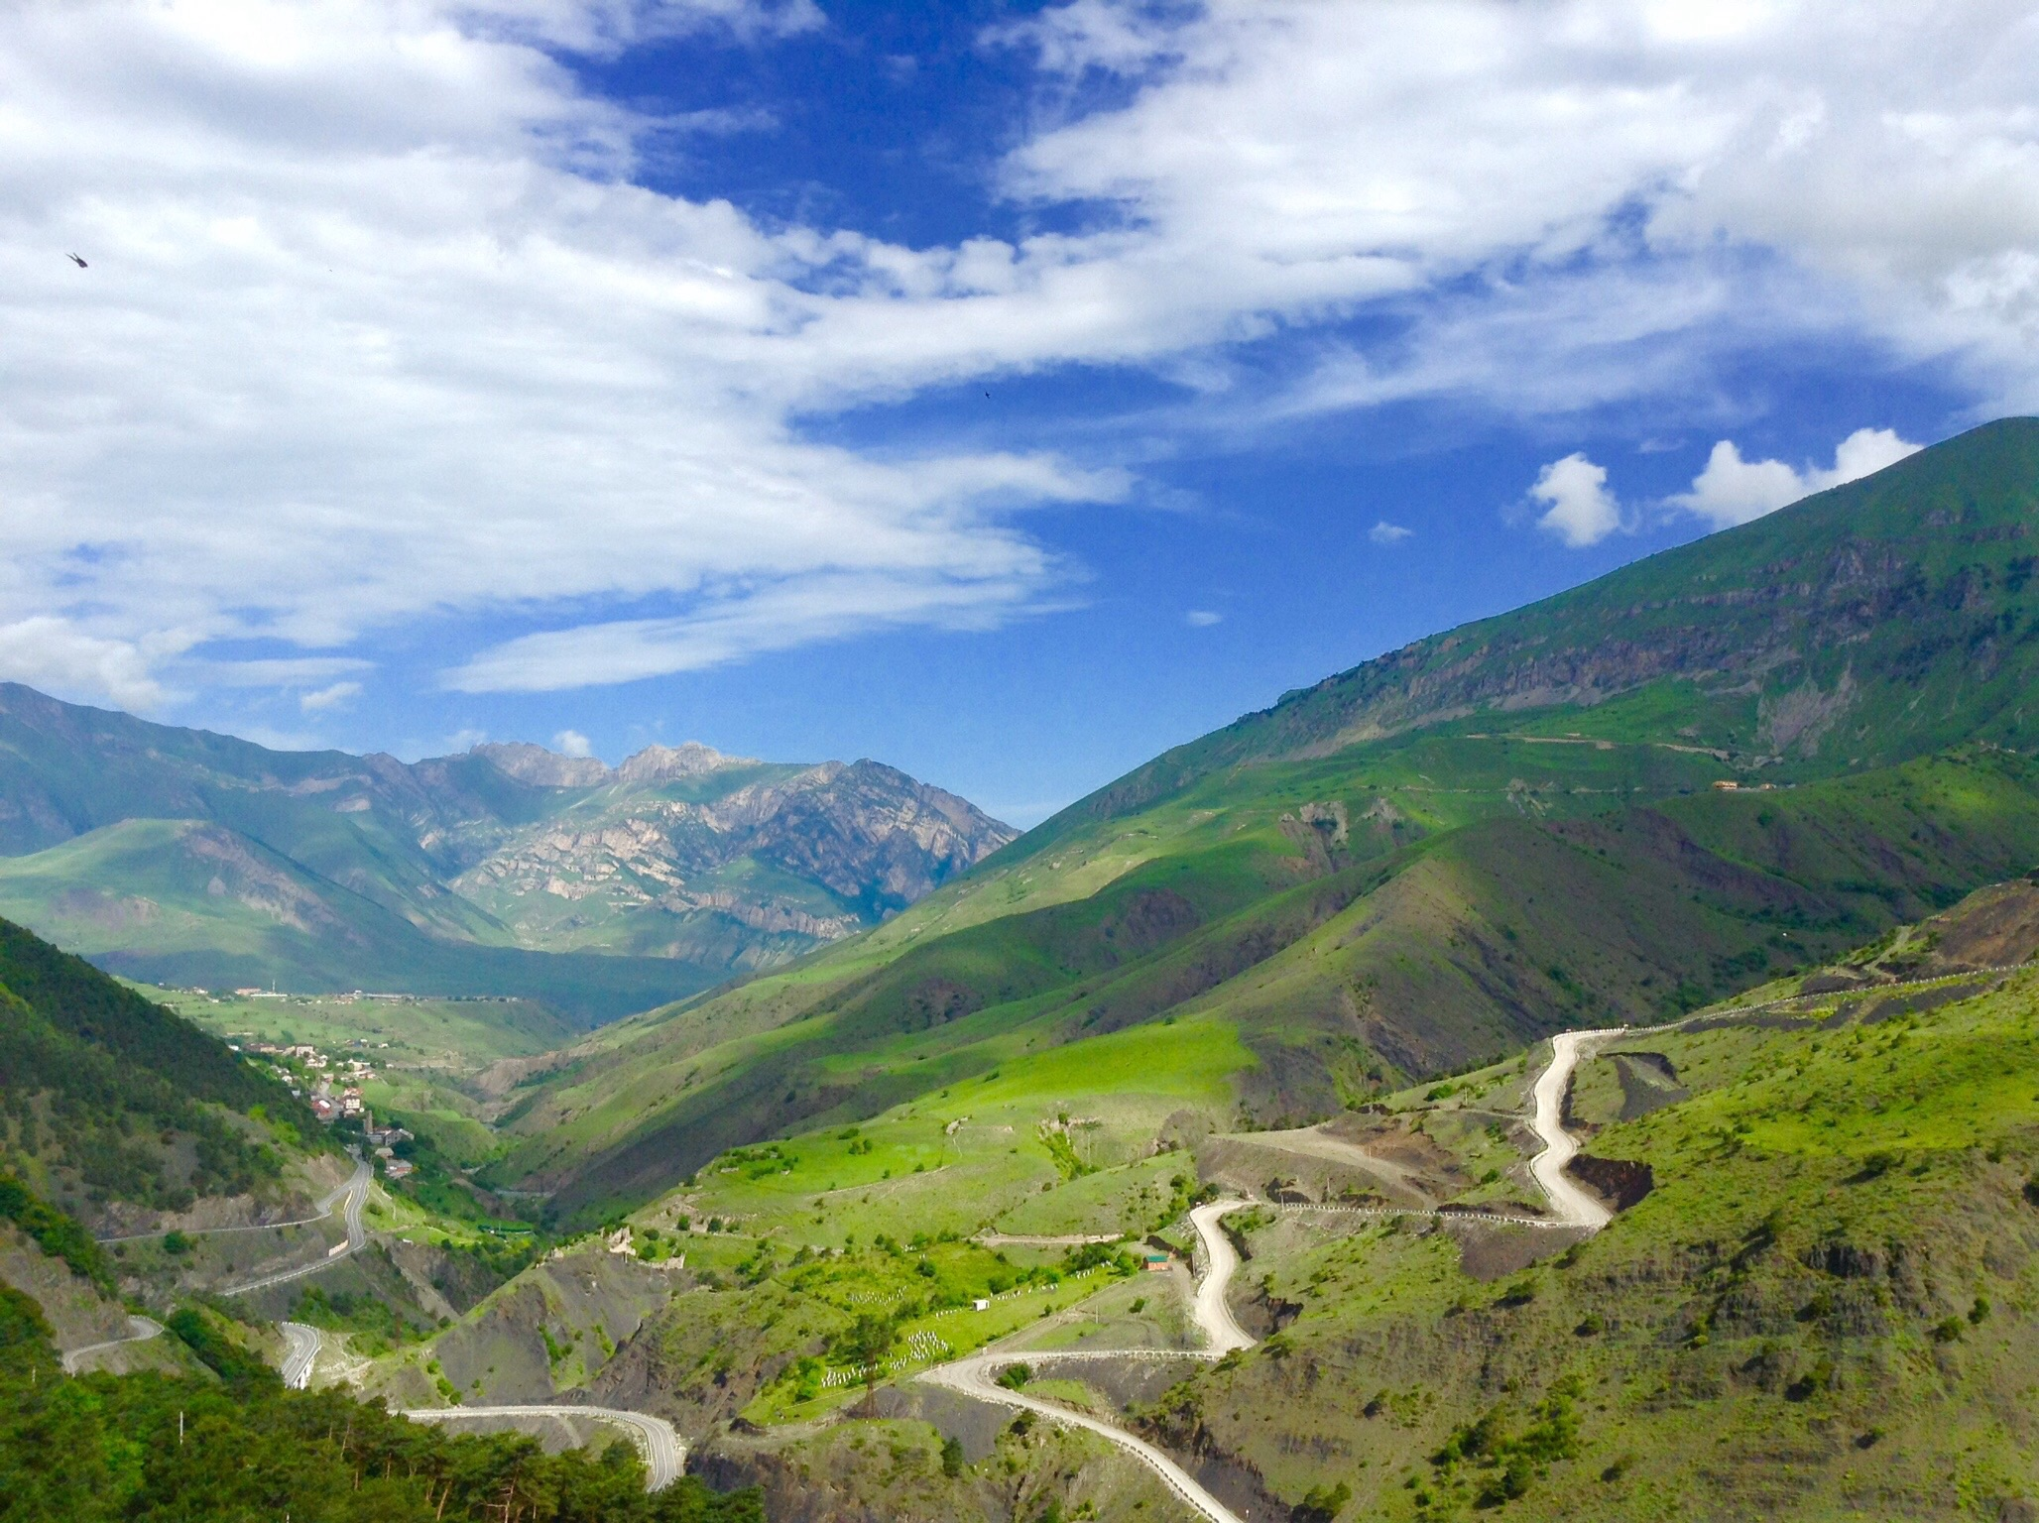
Цхьана ханна йолу ресурсаш;
Материально-технический ресурсаш - исбаьхьаллийн литературный маь1иг,
Х1уман кхиарехь кечйина чоь, психологан чоь, (предметно - развивающая среда)
Адмашкара хилла болу пайда- бераш, методист, берийн наной, психолог.
(Человеческие ресурсы)
Проектан декъашхой:
Бераш, кхетош-кхиорхо берийн ц1ахьберш, методист, психолог.
Проектан 1алашонца кечдина бераш-лакхара «Седарчий» ц1е йолчу тобанера пхиъ-йалх шаре девлла, шайн деци-ненаци долу бераш ду.

Slide 7
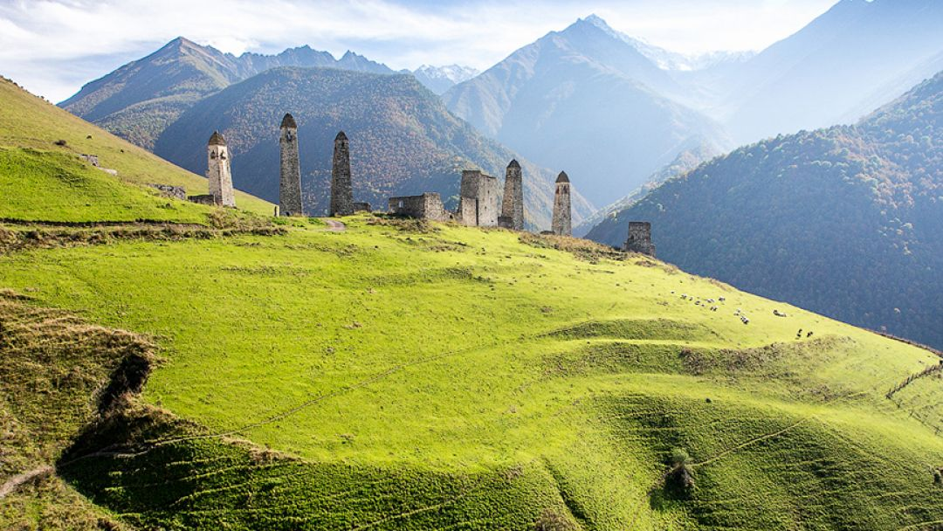
Проект кхочушйаран тайпанаш:
Проект йолоран кечам (подготовительный)
Проектан коьрта дакъа кхочушдар (основной)
Проект йерзор (заключительный)

Slide 8

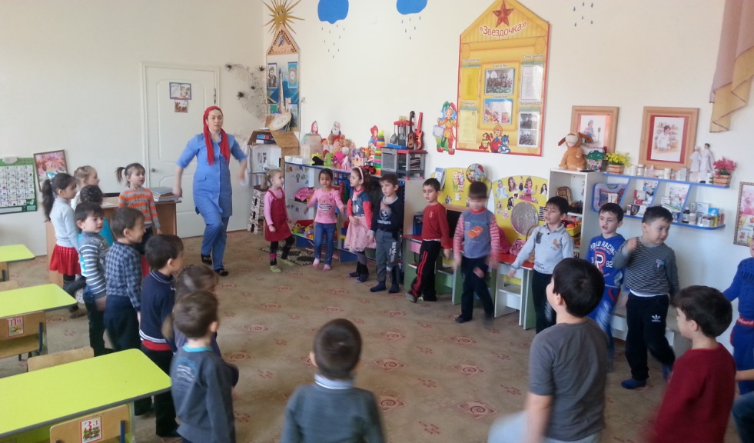
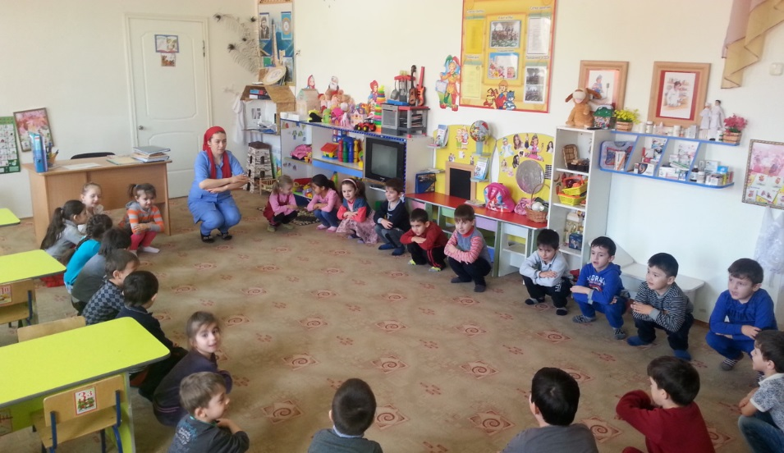
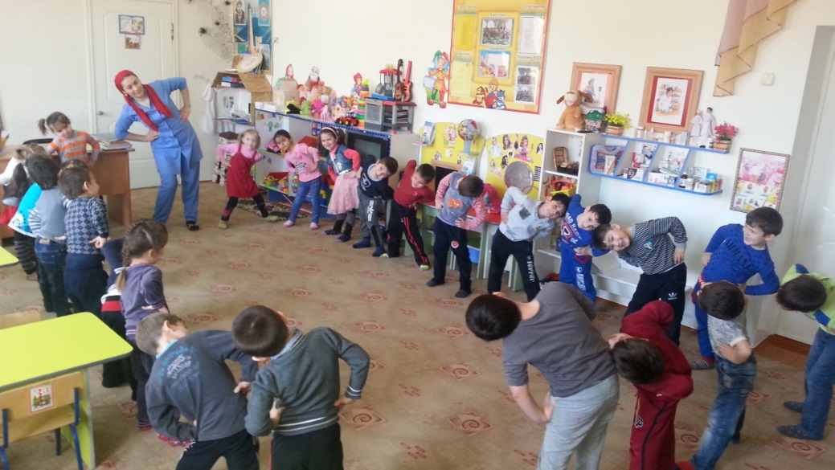
Бераша вовшашка маршалла хаттар. Байтан барамехь
«1уьйре марша йог1ийла вайн…»
Берашна вовшашца долу г1иллакх кхиор

Slide 9
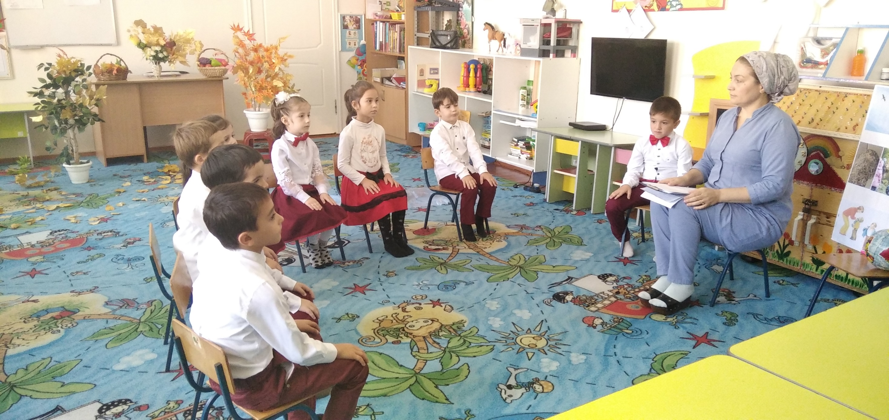
Берашца ненан маттах лаьцна ккъамел
Берийн дидактический ловзар «Ненан маттахь дешнаш дукха хьа олу?»
Берийн ненан маттах долу къамел кхиор; шайн ненан мотт 1алашбаран декхар кхочуш дан дезий хаийтар.

Slide 10
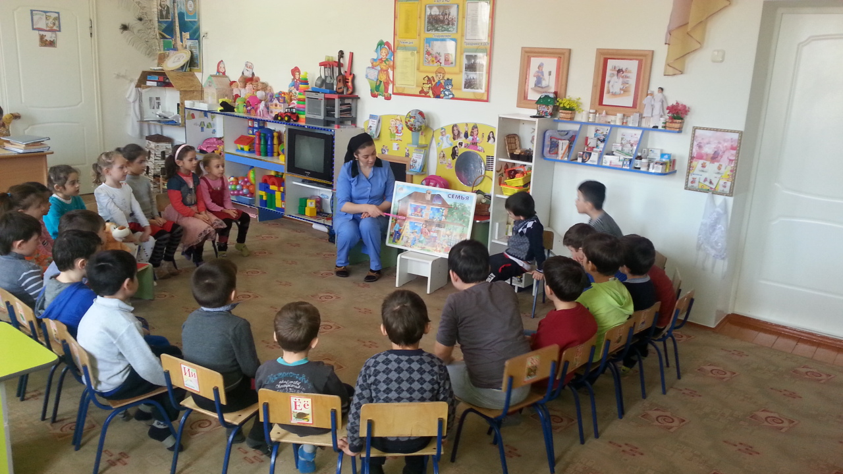

Slide 11

«Б1аьстенан 1алам»
ц1е йолчу суьрта т1ехь
болх бар
Берийн ненан маттахь 1аламан хийцамаш бовзийтар; сурта т1аьхь гушдерг схьадийца 1амор

Slide 12

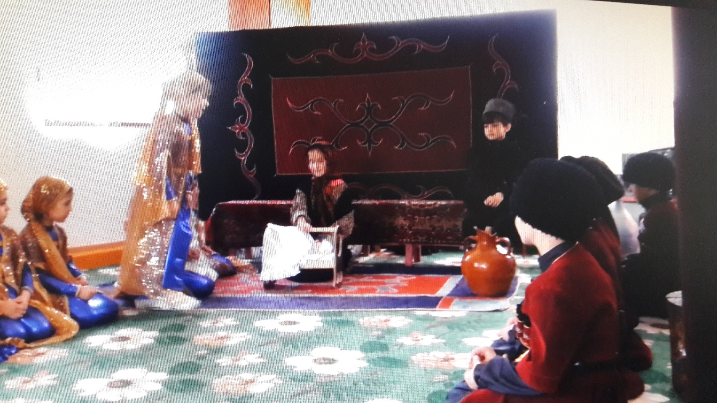
Берашца «Нохчийн г1иллакхаш»
ц1е йолу дарс д1аяхьар
Берашна вай къоман г1иллакхах лацна долу хаарш совдахар; ненан маттах къамел кхиор

Slide 13

Йиш «Сан Нана»
Сан нана, хьо стенна ойлане йоьжна
Кийра хьан богу те г1алат соьх доьжна,
Реза еш со ц1ергахь яга ю кийча,
Дог а ду детталуш довхачу ц1ийца.
Хийла соьх г1алатло йоьжна а хир ю,
Б1аьргах хи даллал дог 1овжийна хир ду.
Делахь а, нана, соьх къинхетам белахь,
Дийлинчу г1алатин хьесап ма делахь.
Амма го хеназа къежбелла корта.
Халонаш дахарехь лайна ахь шорта.
Нана, хьа дикалла кхачаяц ийцарх,
Дешнашца лараяц безам хьоь бийца.

Slide 14

Берашца къамел
«Нана»
Берийн нене болу безам т1еч1аг1бар; ненан маттахь берашна шай наношна муьт1ахь хила везий хаийтар

Slide 15

Ненах лаьцна кицанаш
Дикачу ненан - дика йо1 хуьлу, хазачу ненан - коча йо1 хуьлу.
Нанас йина чов лаза ца лозу.
Ненан оьг1азло ло санна ю: дуккха а дог1а, амма сиха деша.
Ненан сий динарг махко а лерина.

Slide 16

Ненах лаьцна байт 1амайар.
ГЕЧДЕЛАХЬ, НАНА Шаид Рашидов
Сан нана, хьо стенна ойлане йоьжна,
Кийра хьан богу те гIалат сох доьжна?
Резаеш, со цIергахь вага ву кийча,
Дог а ду детталуш довхачу цIийца.
Амма го хеназа къежбелла корта,
Халонаш дахарехь лайна ахь шорта,
Нана, хьан дикалла кхачаяц йийцарх,
Дешнашца ларавац безам хьоь бийца.
Хийла сох гIалатло йоьжна а хир ю,
БIаьргех хи даллал дог Iовжийна хир ду,
Делахь а, нана, сох къинхетам белахь,
Дийлинчу гIалатийн хьесап ма делахь.
Ненаца йерг- дуьненчохь уггаре мерза
марзо йуй хаийтар.

Slide 17
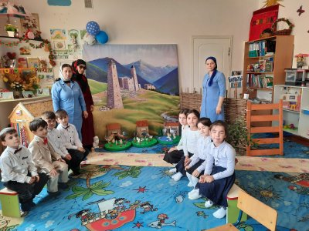
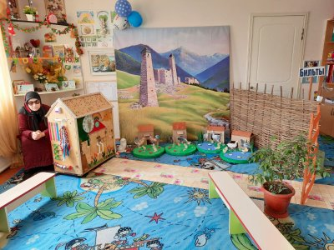
«Ану- баба йолче хьошалг1а»
дарс д1аяхьар
Берашна з1акардаьхний довзийтар;
Баккхийчарга лерам хила безий хаийтар.

Slide 18
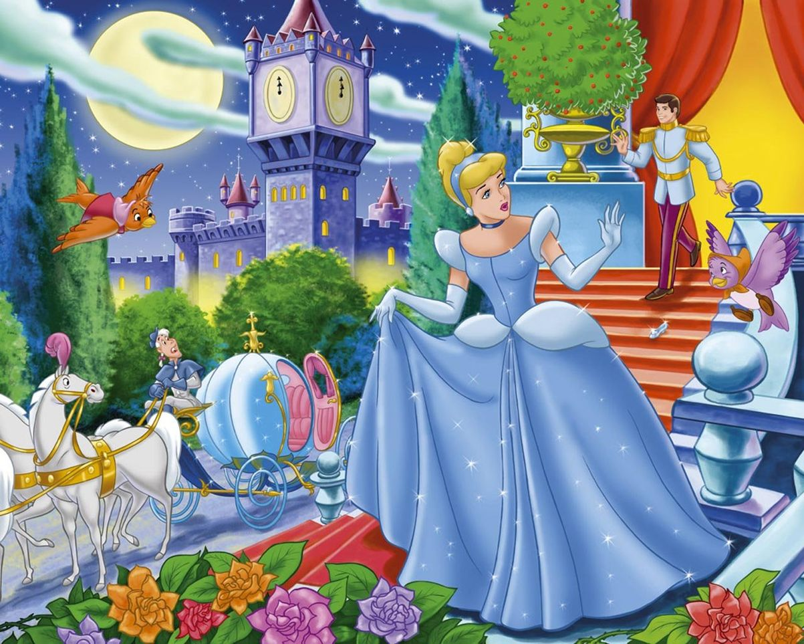
Бераша «Овкъар йо1»
(Золушка) ц1е йолу
туьйра х1оттор
Берашна туьйра ловзо 1амор.
Царна кхечу къоман
туьйранаш довзийтар»

Slide 19

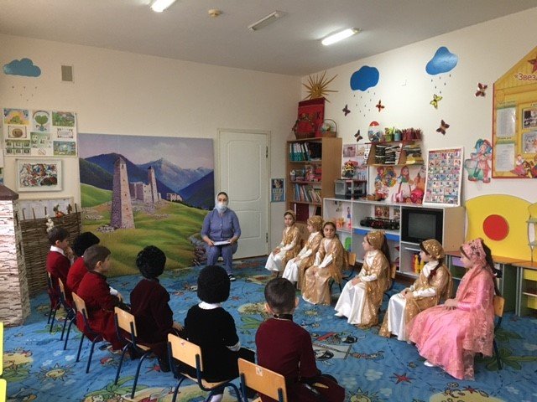
Къонахчун
васт
Берашна дахарехь вон - дики довзийтар;
Лело дезарг, дита дезарг муьлханиг ду хаийтар

Slide 20
Берашна юкъехь къовсам «Хаарийн б1ов»
Бераша шаьш 1амийнарг карладоккху, проект ерзайо

